Slide 1
데이터 마이닝과 연관관계분석
A priori
Notes:
동시발생 매트릭스(Co-Occurrence Matrix) 라고도 불리는듯
이러한 식으로 품목간의 연관관계를 도출할 경우 만약 한 상점에서 유통되는 품목의 수가 30가지라고만 하더라도 거래들에 의해 만들어지는 모든 가능한 연관규칙의 수는 (2³⁰-1), 즉 1,073,741,823개이며, 품목의 수가 늘어날수록 규칙의 수는 기하급수적으로 증가한다. 따라서 이들을 여과하여 의미있는 규칙들만을 뽑아내는 기준이 필요한데, 이것이 근거확률(support), 신뢰확률(confidence), 그리고 리프트(lift)이다.
(1) 장점
결과가 "If-then'의 형식으로 제공되기 때문에 이해하기 쉽다.연관관계 모형을 구축하는데 특별한 전문지식이 필요없다. 따라서 초보자도 손쉽게 사용할 수 있다.근거확률(교집합), 신뢰확률(조건부확률) 등을 지원하기 때문에 도출된 규칙간의 상호 비교·평가가 쉽다.
(2) 단점
연관규칙을 도출하는데 소요되는 시간은 데이터에 포함되어 있는 품목들의 수에 비례하여 기하급수적으로 늘어나기 때문에 품목의 수를 줄이는 작업이 필요하다. 그러나 이러한 작업은 쉽지 않을 뿐 아니라, 전혀 예상하지 못했던 품목들간의 연관관계를 찾아낸다는 data mining의 본래 목적에 위배된다.분석하고자 하는 품목의 수에 비해 레코드(거래)의 수가 상대적으로 충분하지 못하면 신뢰확률이 낮은 엄청난 수의 연관규칙들이 발견되곤 한다. 이 경우 연관규칙들을 비교·평가하여 선별하기가 어렵다.

Slide 2
발표에 앞서
쉬움
개념
너무 짧아서 다른 내용도 추가

Slide 3
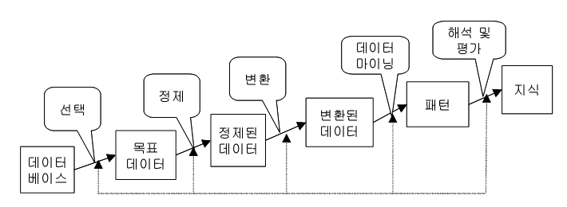
데이터 마이닝
대량의 데이터로부터 유용한 지식을 추출하여 이해하기 쉬운 형태로 변환한 후 의사결정 단계에 적용하는 과정
(데이터)선택, 정제, 변환, 협의, 평가, 지식
Notes:
A prior 는 데이터마이닝에 사용되는 기법 중 하나

Slide 4
데이터 마이닝 목표
분류
예측
군집
연관
Notes:
분류 : 의사결정트리, 신경망, 유전자 알고리즘, 베이지안 알고리즘
기존 데이터를 참고하여 분류하는 형태(비연속 데이터 예측)
예측 : 신경망, 연관규칙, 의사결정트리, 순차패턴
기존 데이터를 참고하여 연속형 데이터 값을 예측
군집 : K-means
클러스터링, 그룹화,
연관 :연관규칙
데이터간의 연관 규칙을 찾아냄.
분류와 군집은 비슷하지만 군집이 좀더 수학적인 개념으로 접근한다.

Slide 5
데이터 마이닝 활용 예
쇼핑몰 추천상품
금융권 고객등급 구분
카드 도용 탐색
모금 컨설팅
Notes:
쇼핑몰 추천상품
A priori
금융권 고객등급 구분
카드 결제액, 결제일, 기타 금융정보 활용
카드 도용 탐색
한국에서 한 연구가에 의해 “데이터마이닝을 이용해 신용카드 도둑은 카드를 훔친 뒤 ‘연속적으로 6~7번 카드를 쓰되, 거래간의 시간 차이가 30분 정도, 사용 액수도 적당한 액수를 유지한다’는 사실을 발견했다”고 설명했다.
모금컨설팅
거액기부한 사람이 유산기부도 할 확률이 높다.
Full Name 을 쓰는 사람이 (예를 들어 Daniel Ahn은 정식으로 긴 이름이고 줄여서Dan Ahn 이다) 줄인 이름으로 신청하는 사람보다 2-3 배 거액 후원할 확률이 높다.
오바마 대통령 선거에도 이런 기법을 이용해 성공.
기타
소매/마케팅
고객의 구매패턴과 선호도 발견
DM(Direct Mail)에 응답할 가능성이 높은 고객 예측
제품/서비스 교차판매
판매 실적에 영향을 미치는 요소 발견
고객 분류, 그룹별 특성 발견
광고, 프로모션, 이벤트의 효과 측정
은행, 카드
신용카드 도용패턴 추적
이탈 예상고객 선정 및 특성 분석
우수고객 선정 및 특성 분석
서비스별 홍보 대상고객 선정
신용평가 모형 개발
주식 거래규칙 발견
보험
고객분류를 통한 보험료 가격 정책 수립
보험료 청구 사기 패턴 추적
클래임 처리시간에 영향을 미치는 요소 발견
통신
장거리 전화/무선 전화의 부정한 이용패턴 추적
이탈 예상고객 선정 및 특성 분석
서비스간의 연관관계 발견
우수고객 선정 및 특성 분석
제조
최종 생산품의 품질에 영향을 미치는 요인 발견
경쟁사의 입찰액 예측
제품의 수요 예측
대리점 여신평가 모형 개발
유통
매장진열 전략 수립
상품 카탈로그 디자인
상품 교차판매
의료
환자의 질병 진단이나 질병의 예후 분석
환자의 특성에 따른 의약품의 부작용 분석

Slide 6
A priori?
시리얼 구입하는 고객은 우유를 구입하는 경우가 많다.
새벽에 아기 기저귀를 구입한 남성 고객은 맥주를 사는 경우가 많다.
Notes:
연관성 규칙은 매장에서 상품을 진열 하거나 끼워 팔기에 이용 가능하며 주로 고객들의 거래 자료를 분석하여 상품들 사이의 연관성 규칙을 알아내는 방법을 연관 규칙 감사 또는 장바구니 분석이라고 한다.

Slide 7
A priori?
어떤 사건이 일어나는 것의 연관성을 분석하는 데이터 마이닝 알고리즘.
사건이 일어난 데이터를 기반으로 각 사건에 대한 발생빈도로 사건들 간의 연관 관계, 패턴을 밝히기 위한 방법.
Notes:
연관규칙은 보통 A->B로 나타낸다. A->B는 어떤 고객이 A라는 물건을 사면 B라는 물건도 산다는 것을 의미한다. 여기서 A는 반드시 하나의 물건을 가리키지 않으며 복수의 물건도 가능하지만, B는 대배분의 경우 하나의 물건이다. 이러한 연관성 규칙을 마케팅 활동에 활용하기 위해서는, 그 규칙에 관련된 상품들이 전체 고객 중 상당 %를 차지하는 고객들의 거래 내역에서 발견 되어야 하며(지지도), 동시에 A 상품을 산 고객 중에서 상당 %의 고객이 B 상품을 샀어야 한다(신뢰도).
따라서 연관성 규칙을 찾기 위한 알고리즘에서는 사용자가 미리 정한 지지도와 신뢰도의 수치를 입력할 것을 요구 한다.
이렇게 찾아낸 연관 규칙에 대해 다시 향상도 값을 계산하여 그 값이 1보다 큰 연관 규칙만을 활용하게 된다.
지지도 (support) : 연관성 규칙 A->B 의 지지도가 x%라는 것은 전체 고객 중 x%의 고객이 A와 B를 함께 구매했다는 것을 의미한다.
신뢰도(confidence) : 연관성 규칙 A->B 의 신뢰도가 y%라는 것은 A를 산 고객 중에서 y%의 고객이 B를 샀다는 것을 의미한다.
향상도(lift) : 연관성 규칙 A->B의 향상도는 P(B|A)/P(B) 로 정의된다. 즉 A를 산 고객 중에서 B를 산 고객의 %를, 전체고객 중에서 B를 산 고객의 %로 나눈 값이다.
향상도가 1보다 크면 클수록 품목 간에 양의 상관관계가 많으므로 유용한 연관규칙이라고 말할 수 있는데 향상도 대신 개선도(Improvement) 라고도 한다.

Slide 8
장점
쉽다
Notes:
결과가 "If-then'의 형식으로 제공되기 때문에 이해하기 쉽다.
연관관계 모형을 구축하는데 특별한 전문지식이 필요없다. 따라서 초보자도 손쉽게 사용할 수 있다.
근거확률(교집합), 신뢰확률(조건부확률) 등을 지원하기 때문에 도출된 규칙간의 상호 비교·평가가 쉽다.

Slide 9
샘플 데이터
항목 번호 | 데이타 리스트
1 | {1, 3, 4}
2 | {2, 3, 5}
3 | {1, 2, 3, 5}
4 | {2, 5}
Notes:
장바구니 분석
-> 하나의 트랜잭션을 상품을 넣어둔 장바구니에 비교한것임.

Slide 10
용어 정의
지지도 (support)
연관성 규칙 A->B 의 지지도가 x%라는 것은 전체 고객 중 x%의 고객이 A와 B를 함께 구매했다는 것을 의미
(2 -> 3) 규칙의 지지도 50%
신뢰도(confidence)
연관성 규칙 A->B 의 신뢰도가 y%라는 것은 A를 산 고객 중에서 y%의 고객이 B를 샀다는 것을 의미
(2 -> 3) 규칙의 신뢰도는 66%

Slide 11
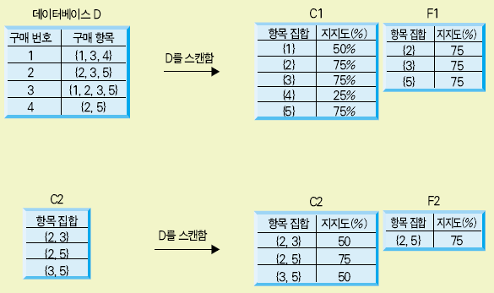
분석
Notes:
각 구매항목을 하나의 개별 항목화 시켜 C1의 지지도를 구하고 75%이상인 지지도인 항목을 모아 F1을 구성한다. 그리고 F1을 항목을 조합하여 C2를 구성하고 다시 데이타 베이스에서 C2를 스캔하여 각 항목의 지지도를 구하여 최소 지지도(75%) 이상인 항목을 모아 F2를 구성한다. 이제 F2는 항목집합이 1개 뿐이으로 알고리즘을 종료한도록 한다. 여기서는 최소지지도가 75%로 알고리즘이 실행되어 F2에서 하나의 결과만 나왔지만 최소지지도 50%로 돌린다면 F2는 3개 이상의 항목이 나오고 F3까지 알고리즘이 진행되었을 것이다.

Slide 12
분석

Slide 13
단점
이미 잘 알려진 사실이 돌출되는 경우가 많다.
밀접한 연관이 있지만 항목의 개수가 적은 경우 결과로 돌출되지 않을 수 있다.
Notes:
X -> Y 라는 밀접한 연관이 있다해도
X, Y 의 항목 개수가 적다면 최초의 지지도 계산에서 탈락되어 버릴 가능성이 높다
연관규칙을 도출하는데 소요되는 시간은 데이터에 포함되어 있는 품목들의 수에 비례하여 기하급수적으로 늘어나기 때문에 품목의 수를 줄이는 작업이 필요하다. 그러나 이러한 작업은 쉽지 않을 뿐 아니라, 전혀 예상하지 못했던 품목들간의 연관관계를 찾아낸다는 data mining의 본래 목적에 위배된다.
분석하고자 하는 품목의 수에 비해 레코드(거래)의 수가 상대적으로 충분하지 못하면 신뢰확률이 낮은 엄청난 수의 연관규칙들이 발견되곤 한다. 이 경우 연관규칙들을 비교·평가하여 선별하기가 어렵다.
개선한 알고리즘으로는 AprioriTID, AprioriHybrid, DHP

Slide 14
끝
Q & A

